Slide 1
Исследовательская работа Книга в нашей жизни.
Автор:
Чеканова Екатерина,
ученица 2 класса
МБОУ СОШ №1
Руководитель:
Разживина Анна Викторовна,
учитель начальных классов
МБОУ «СОШ №1»

Slide 2
Цель: определить роль книги и чтения в жизни младших школьников
Задачи: 1.Найти в научно-популярной литературе сведения об истории создания книги.
2. Провести опрос и анкетирование среди одноклассников и их родителей.
3. Выявить причины нежелания школьников читать.
4. Привлечь внимание одноклассников к книгам и чтению.
5. Сделать вывод о проделанной работе.

Slide 3
Объект исследования – учащиеся МБОУ «СОШ №1» 2 класса
Предмет исследования – уровень читательской активности учеников.
Методы исследования:
Теоретические (анализ литературы)
Практические (анкетирование, интервьюирование)
Длительность исследования- 6 месяцев

Slide 4
Гипотеза: исследование факторов снижения читательской активности младших школьников поможет привлечь внимание сверстников и их родителей к проблеме формирования читательских интересов.

Slide 5
Ожидаемые результаты: приведенные материалы помогут осознать, что активное и продуктивное чтение, особенно художественной книги, – неотъемлемая часть жизни цивилизованного человека, развивающая его образное мышление и творческие возможности в любой сфере деятельности.

Slide 6
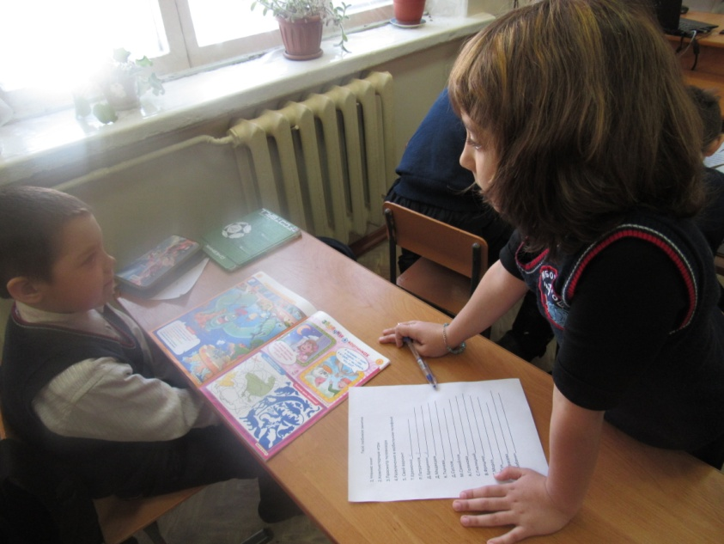
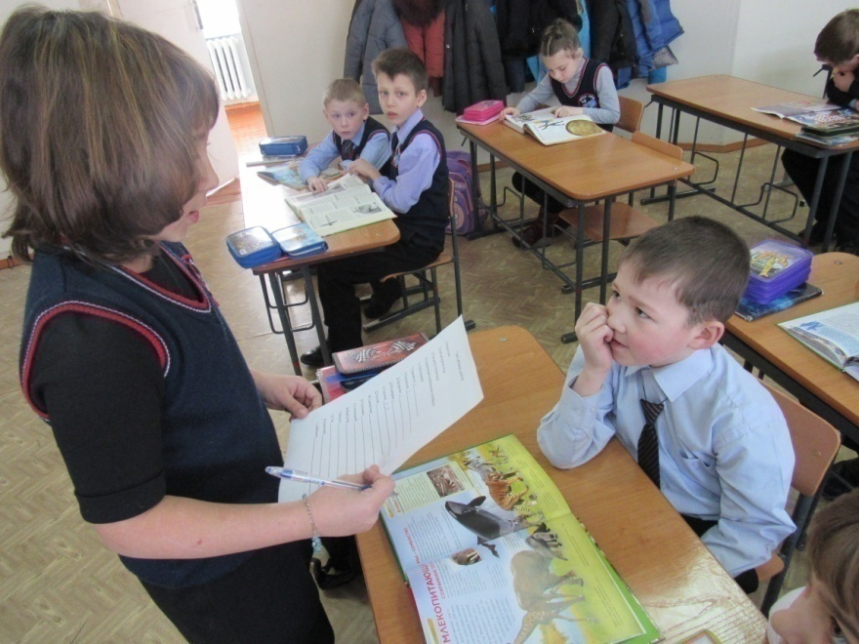

Slide 7
Результаты опроса:

Slide 8
Анкетирование

Slide 9
Результаты анкетирования:
У 98% опрошенных ребят дома есть детские книги.
Но, читают эти книги лишь 53% опрошенных.
Ежедневно читают книги - 10%
Несколько раз в неделю - 15%,
По выходным – 9%,
Иногда – 19%, остальные читают либо от случая к случаю, либо не читают вообще.

Slide 11
Выставка рисунков

Slide 12
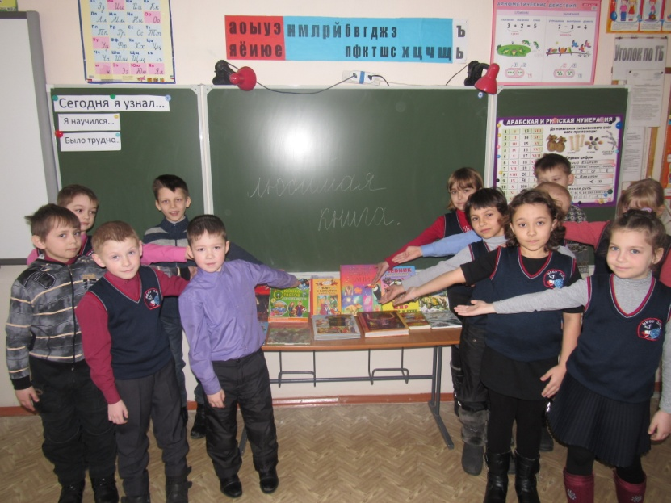
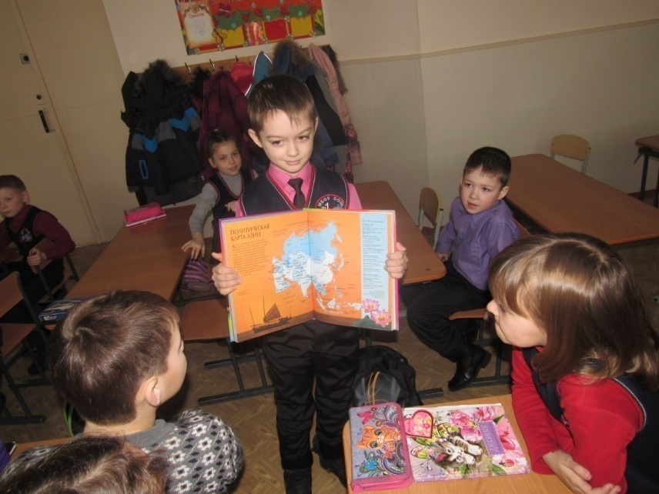
Кл.час «По страницам книг…»

Slide 13
Спасибо
за
внимание!

